Slide 1
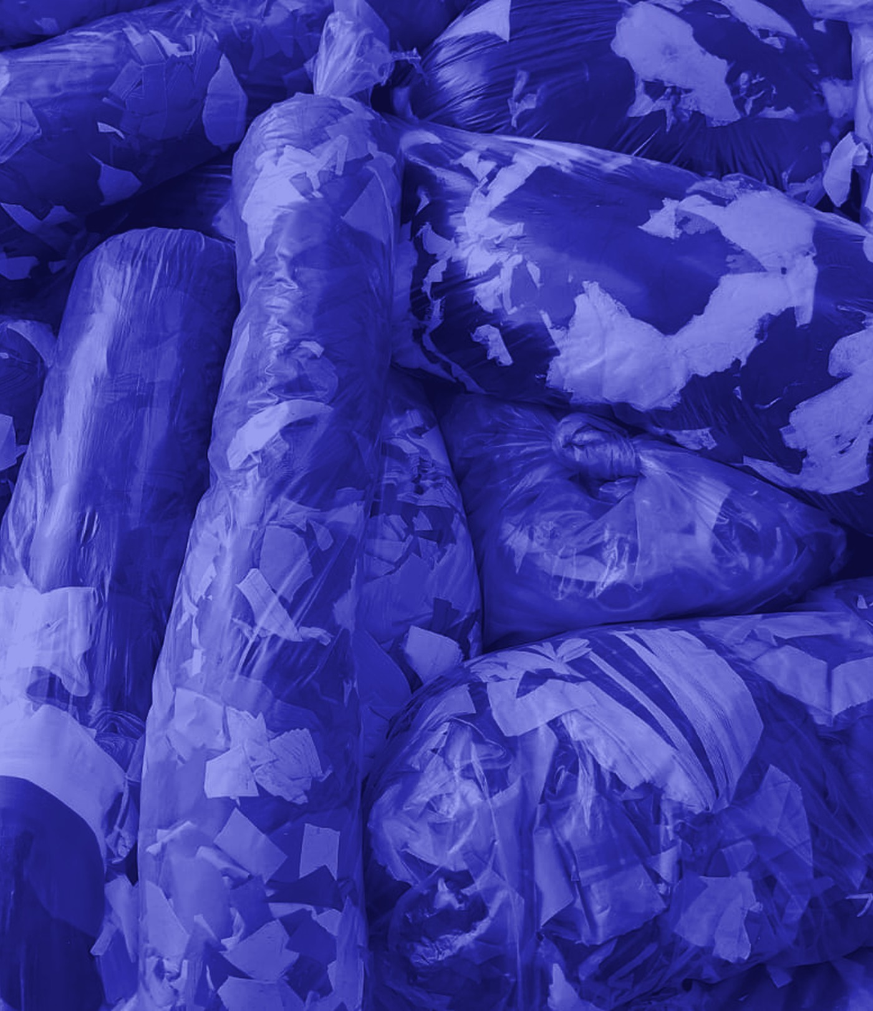

Proposta comercial · Setor de Mineração
Resíduo têxtil como
combustível alternativo
para a mineração
Energia de alto poder calorífico, baixo cloro e destinação ambientalmente adequada, com rastreabilidade da coleta à entrega.
Proposta apresentada pela

Slide 2
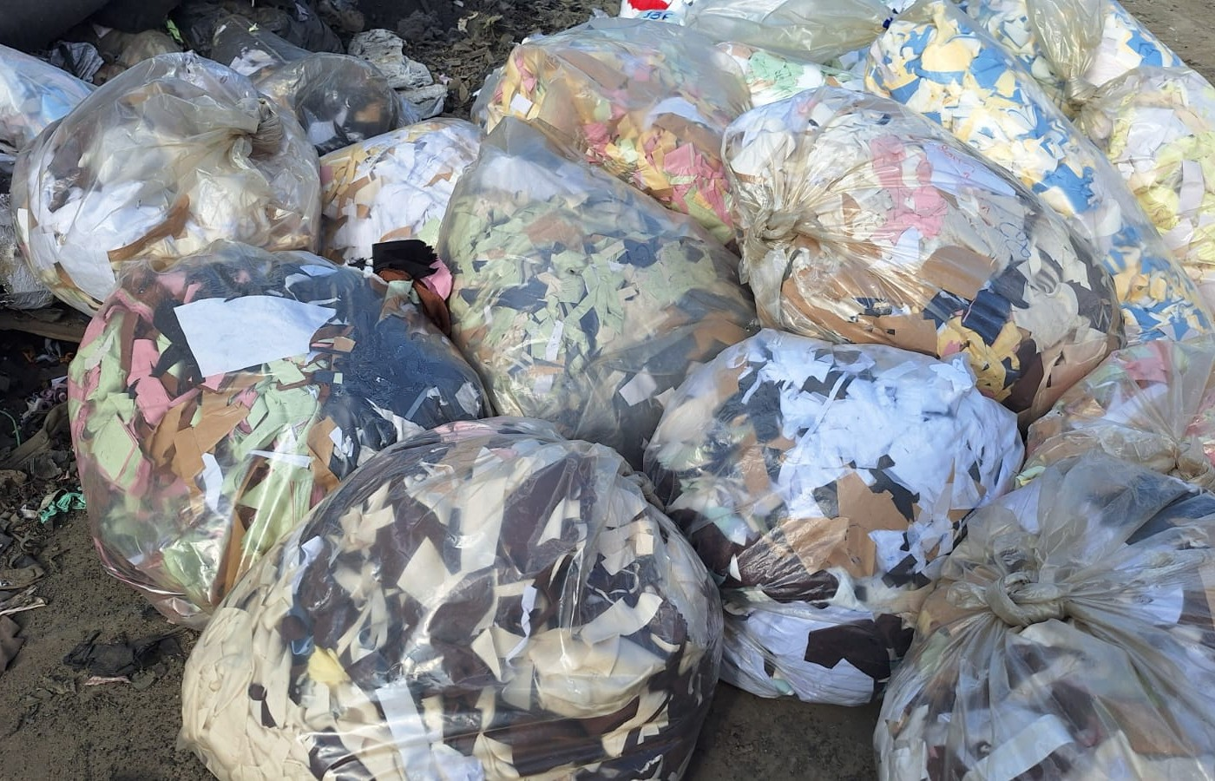





Quem somos
Gestão ambiental especializada em resíduos têxteis
A Nunes & Lucato atua na cadeia de resíduos têxteis com estrutura própria de transformação, equipe treinada e rastreabilidade documental completa, da coleta à destinação final ambientalmente adequada.
Do resíduo ao combustível · com respaldo documental
Coleta e transporte
Triagem técnica
Picotagem
Fornecimento
Com emissão de MTR, dando respaldo legal à logística.
Separação por composição e retirada de contaminantes.
Adequação da granulometria à especificação do forno do cliente.
Lotes padronizados, ensacados e rastreados até a entrega.
Resíduo Têxtil · Mineração | 02

Slide 3
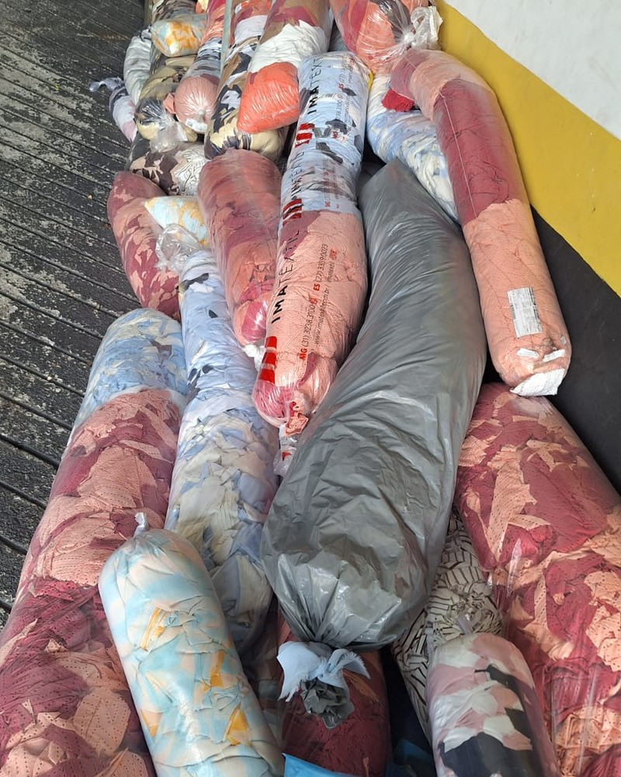
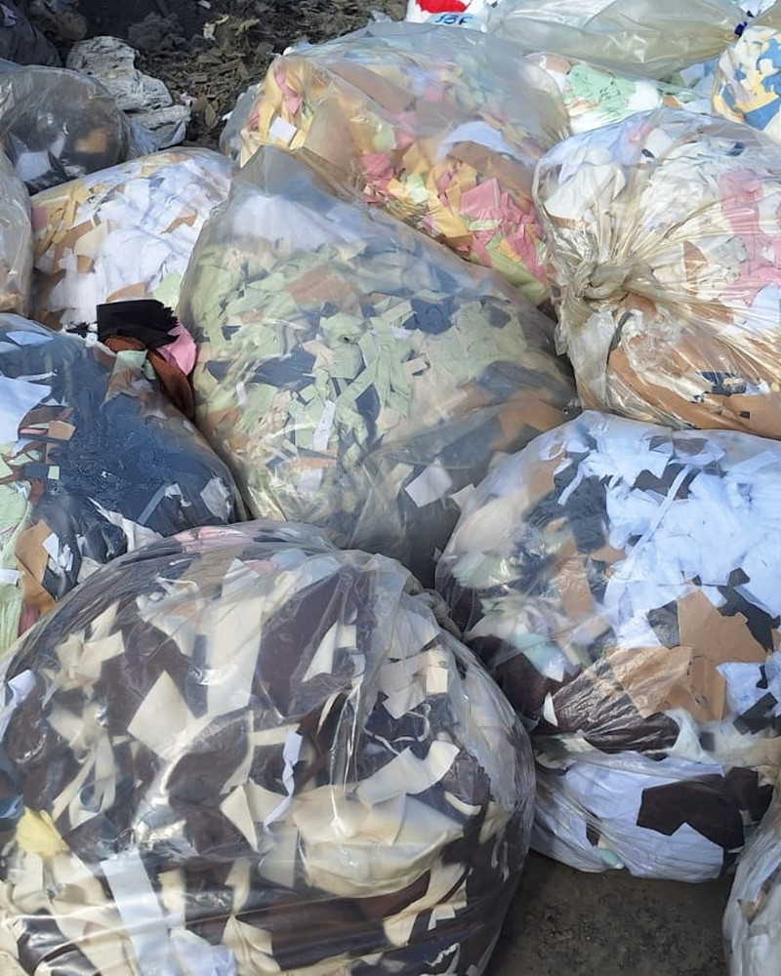
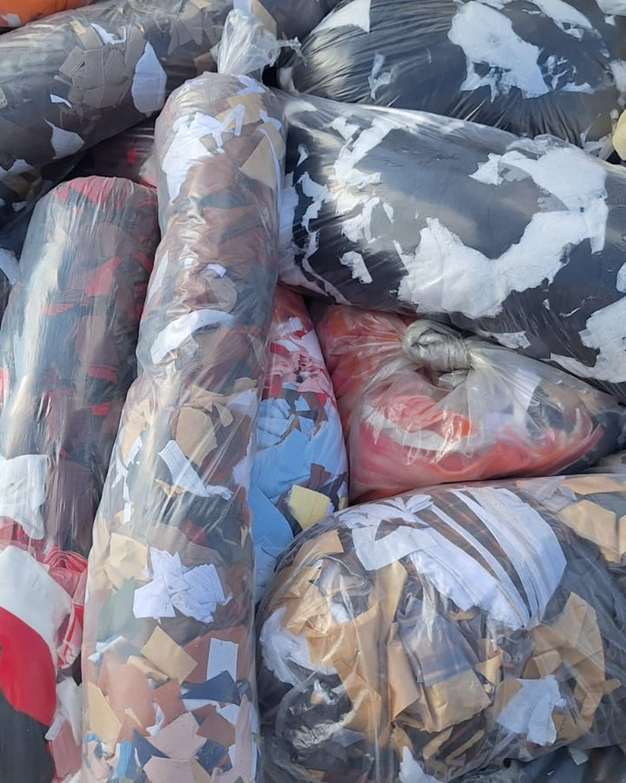



O material
Aparas têxteis pós-industriais, prontas para energia
Origem
Aparas e sobras de corte da indústria de confecção: material limpo, seco e sem uso prévio.
Composição
Mistura de aparas de fibras naturais e sintéticas, padronizada por lote para manter o alto PCI.
Forma
Picotado em fragmentos, o que facilita dosagem e alimentação contínua.
Registro fotográfico do material ensacado e estocado em lotes.
Embalagem
Sacos de até 30 kg, com manuseio simples e estocagem organizada por lote.
Resíduo Têxtil · Mineração | 03

Slide 4



Resultados analíticos
Laudo laboratorial: alto poder calorífico e baixo cloro
Amostra de tecido triturado (matriz resíduo sólido), analisada por laboratório acreditado em 2026.
9.953,8 kcal/kg
< 0,05 %
3,77 %
Poder Calorífico Inferior (PCI, base seca)
Cloro (base seca)
Umidade
Referência mínima: ≥ 1.800 kcal/kg
Referência máxima: ≤ 1,0 %
96,23 % de sólidos
PCS: 10.040,0 kcal/kg · Conclusão do laudo: os parâmetros de PCI e cloro atendem aos limites da Resolução SIMA nº 145/2021 (art. 5º).
Resultado da amostra analisada. O alto PCI vem da mistura de fibras, e a composição é mantida em todos os lotes fornecidos.
Resíduo Têxtil · Mineração | 04

Slide 5
Comparativo energético
Mais energia por quilo que os combustíveis tradicionais
Poder calorífico inferior (kcal/kg)
Resíduo têxtil Nunes & Lucato (laudo)
9.954
Óleo combustível
9.600
Coque de petróleo
8.000
Carvão mineral
6.000
Lenha / cavaco de madeira
3.000
Mínimo exigido para CDR (SIMA)
1.800
Combustíveis de comparação: valores típicos de referência, que variam conforme origem e qualidade. Resíduo têxtil: PCI em base seca conforme laudo.
Resíduo Têxtil · Mineração | 05

Slide 6




Equivalência energética
1 tonelada de resíduo têxtil substitui aproximadamente…
≈ 41,7 GJ de energia por tonelada (PCI 9.953,8 kcal/kg)
1,0 t
1,2 t
1,7 t
~1.150 m³
de óleo combustível
de coque de petróleo
de carvão mineral
de gás natural
Menos combustível fóssil comprado, com o mesmo aporte térmico no processo.
Estimativa teórica por equivalência de PCI, com base nos valores típicos do slide anterior. Taxa real de substituição a validar em teste de queima.
Resíduo Têxtil · Mineração | 06

Slide 7


Aplicações na mineração
Onde o resíduo têxtil gera valor na sua operação
01
02
03
04
Fornos de pelotização
Fornos de calcinação
Secadores de minério
Caldeiras e geradores
Substituição parcial do combustível sólido e do gás natural no endurecimento de pelotas.
Aporte térmico em fornos de cal e calcinação de calcário e dolomita.
Geração de calor para secagem de concentrados e minério úmido.
Vapor e energia térmica em caldeiras adaptadas a combustível sólido.
Uso como substituição parcial, iniciando com teste de queima e dosagem controlada, sujeito ao licenciamento ambiental da unidade consumidora.
Resíduo Têxtil · Mineração | 07

Slide 8





Benefícios
Vantagens para a mineradora
Redução de custo energético
Menos combustível fóssil
Agenda ESG
Energia de alto PCI a um custo competitivo frente aos combustíveis convencionais.
Substituição parcial de coque, carvão, óleo ou gás no processo térmico.
Economia circular e aterro zero, com indicadores para relatórios de sustentabilidade.
Baixo teor de cloro
Baixa umidade
Rastreabilidade total
Menor risco de corrosão e incrustação em fornos e dutos.
Material seco (3,77 %), com energia útil elevada na queima.
MTR, certificado de destinação e controle por lote, com segurança jurídica.
Resíduo Têxtil · Mineração | 08

Slide 9


Fluxo operacional
Como preparamos o combustível
01
02
03
04
05
06
Coleta
Recebimento
Triagem
Picotagem
Ensacamento
Expedição
Recolhimento na indústria geradora com MTR
Conferência, pesagem e registro
Retirada de contaminantes e metais
Granulometria sob especificação
Sacos de até 30 kg, por lote
Entrega programada com MTR
Estrutura própria de preparação
Área de armazenagem coberta, organizada por lotes, e picotagem própria para adequar o material à alimentação do forno do cliente, com fornecimento regular e programado.
Resíduo Têxtil · Mineração | 09

Slide 10




Capacidade e logística
Fornecimento recorrente de 1.000 toneladas por mês
Base operacional em São Paulo/SP (Belenzinho), com entrega programada na unidade do cliente.
1.000 t/mês
14 t
~72 cargas/mês
~41.700 GJ/mês
Volume disponível
Por carga (truck)
Entregas mensais
Energia disponível
Fornecimento contínuo e programado
Sacos de até 30 kg, carga padronizada
Cerca de 3 cargas por dia útil
≈ 9,95 bilhões de kcal/mês
Volume recorrente e escala para substituir parte relevante do combustível do processo, com cronograma de entregas combinado com a operação.
Energia calculada pelo PCI em base seca do laudo (9.953,8 kcal/kg ≈ 41,7 MJ/kg).
Resíduo Têxtil · Mineração | 10

Slide 11
Especificação
Ficha técnica do produto
Produto | Resíduo têxtil pós-industrial picotado (mistura de fibras)
Aplicação | Combustível alternativo sólido (substituição parcial)
PCI (base seca) | 9.953,8 kcal/kg
PCS | 10.040,0 kcal/kg
Cloro (base seca) | < 0,05 %
Umidade / Sólidos | 3,77 % / 96,23 %
Granulometria | Picotado, com dimensão ajustável à especificação do cliente
Embalagem | Sacos de até 30 kg
Capacidade | Até 1.000 t/mês, em cargas de 14 t
Documentação | Laudo analítico, MTR e certificado de destinação por lote
Resíduo Têxtil · Mineração | 11

Slide 12




Conformidade
Rastreabilidade e conformidade ambiental
MTR
Laudo analítico
Controle por lote
Destinação comprovada
Manifesto de Transporte de Resíduos emitido em cada coleta e expedição.
Caracterização energética (PCI, cloro, umidade) do material fornecido.
Registro fotográfico, pesagem e identificação de cada lote.
Certificado de destinação final ambientalmente adequada.
Rastreabilidade completa: da indústria geradora ao forno da mineradora.
Apoio técnico à mineradora nas etapas de licenciamento para uso de combustível derivado de resíduo (ex.: Resolução SIMA nº 47/2020 no Estado de São Paulo).
Resíduo Têxtil · Mineração | 12

Slide 13
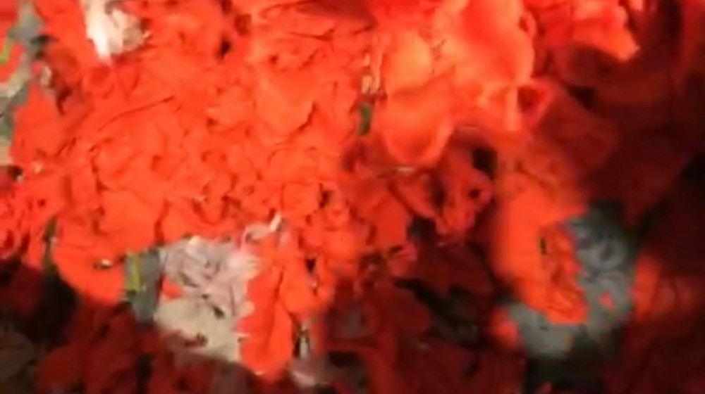
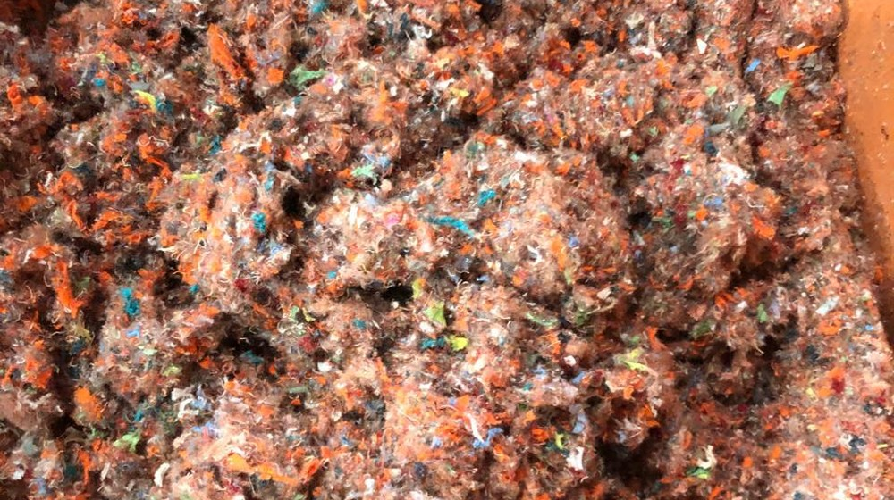
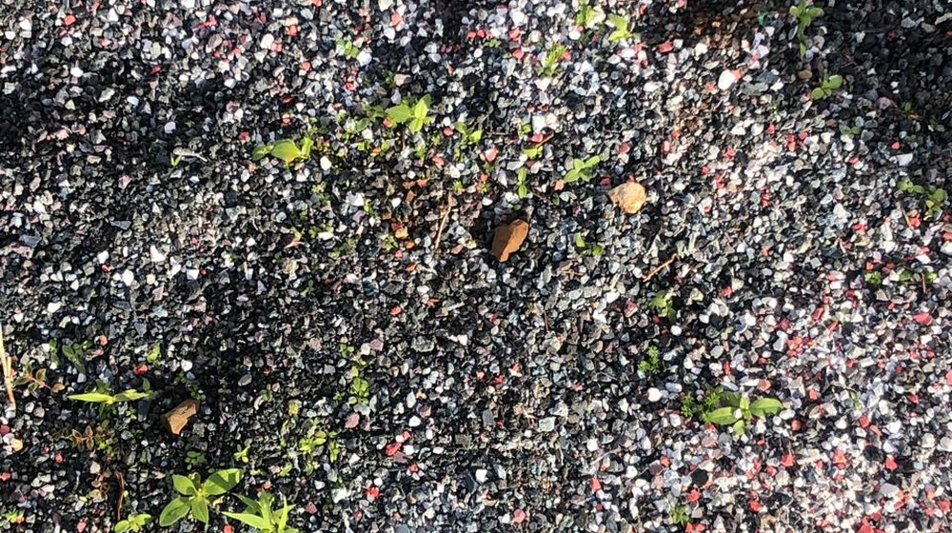


Amostras para avaliação
Enviaremos 15 kg de amostras em três formatos
5 kg de cada apresentação do material, para análise e teste de queima na sua unidade.
Picotado
5 kg
Moído
5 kg
Pedra-brita
5 kg
Fragmentos de tecido cortados, prontos para alimentação direta.
Fibra triturada fina, homogênea e de fácil dosagem.
Grânulos pequenos e uniformes, densos e de fácil dosagem e estocagem.
Amostras identificadas por lote e acompanhadas da ficha técnica do material.
Resíduo Têxtil · Mineração | 13

Slide 14




Implantação
Próximos passos
01
02
03
04
05
Envio de amostras
Teste de queima
Licenciamento
Fornecimento piloto
Contrato contínuo
5 kg de picotado, 5 kg de moído e 5 kg de pedra-brita.
Ensaio controlado no equipamento de destino.
Adequação da licença para uso do combustível alternativo.
Lotes iniciais com monitoramento de desempenho.
Fornecimento regular e programado.
Solicitamos cotação formal em R$/t para o fornecimento de 1.000 t/mês com entrega programada na unidade do cliente. As condições finais serão definidas em reunião.
Resíduo Têxtil · Mineração | 14

Slide 15
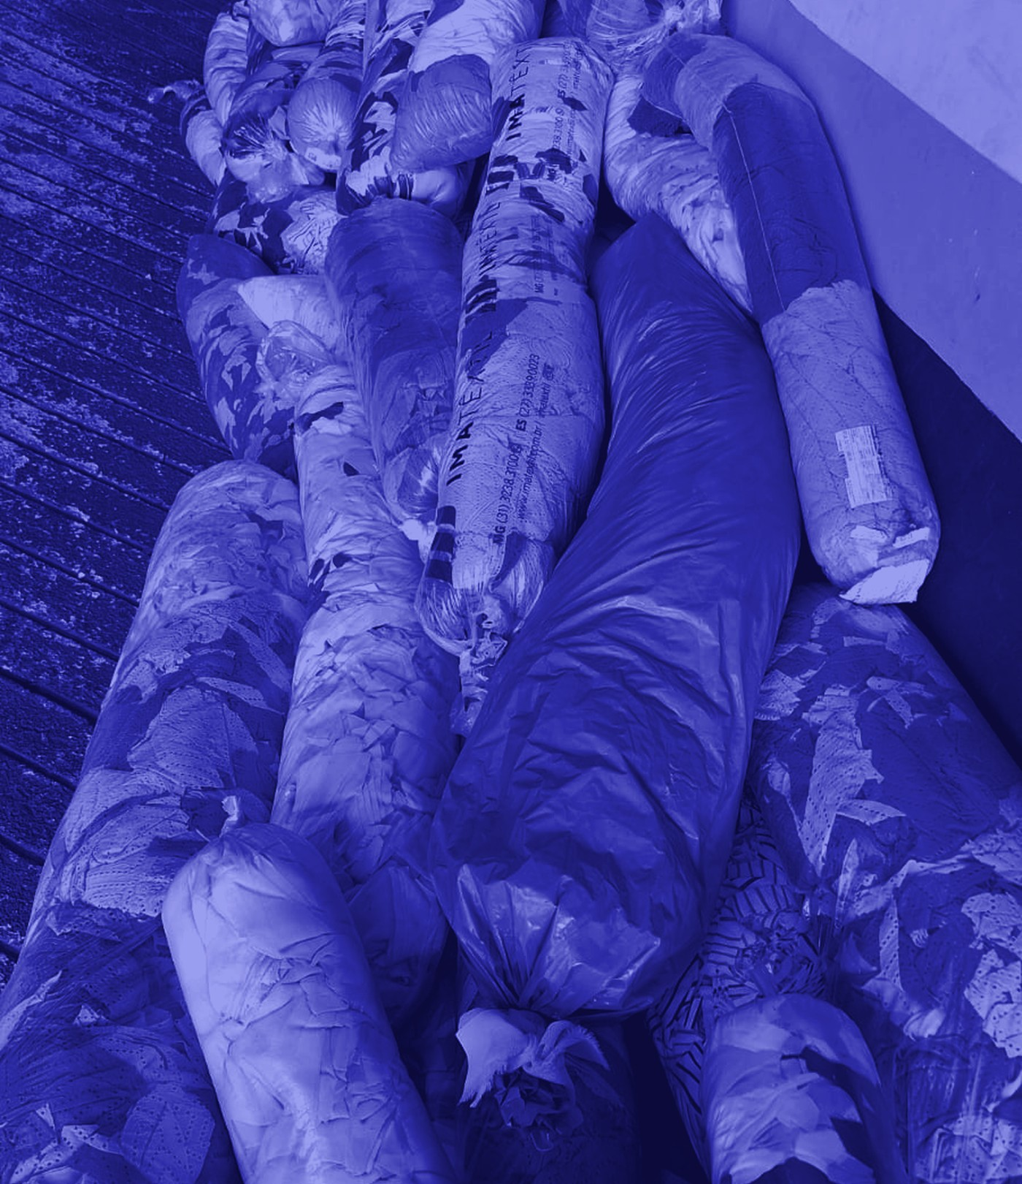
Nunes & Lucato · Mineração
Transformar o resíduo têxtil em energia para a mineração reduz custos, diminui o uso de combustíveis fósseis e fortalece a sua agenda de economia circular.
“Transformando resíduos em valor.”

